Slide 1
Leistungskurs C++ Kurzprojekt
Gruppe 7:
Quirin Körner
Konrad Vowinckel
Laurenz Altenmüller
Carlo van Driesten
Jan Ehrensperger

Slide 2
Aufgabenverteilung
Quirin : GUI
Konrad: Sensors
Laurenz: Path planning
Carlo: Threading, Map
Jan: Actors

Slide 3
Agenda
Programmspezifikationen
Schematisches Programmdesign
Live-Demo
Roboter
Stage

Slide 4
Programmspezifikation
Einsatz von Multithreading
Verwendung eines Wikis
Dokumentation mit Doxygen
Einsatz der Qt-internen Signals and Slots zur Kommunikation
Strukturierung der Tasks in eigenen Klassen mit definierten Schnittstellen

Slide 5
Schematisches Programmdesign
Direct Call
Communicate
Robot-Abstraction
AI
Dataholder
Pathplanning
Sensor-High-Level
MAIN
Pathrealizer
GUI
Actor-Low-Level
Sensor-Low-Level
Player-Server

Slide 6
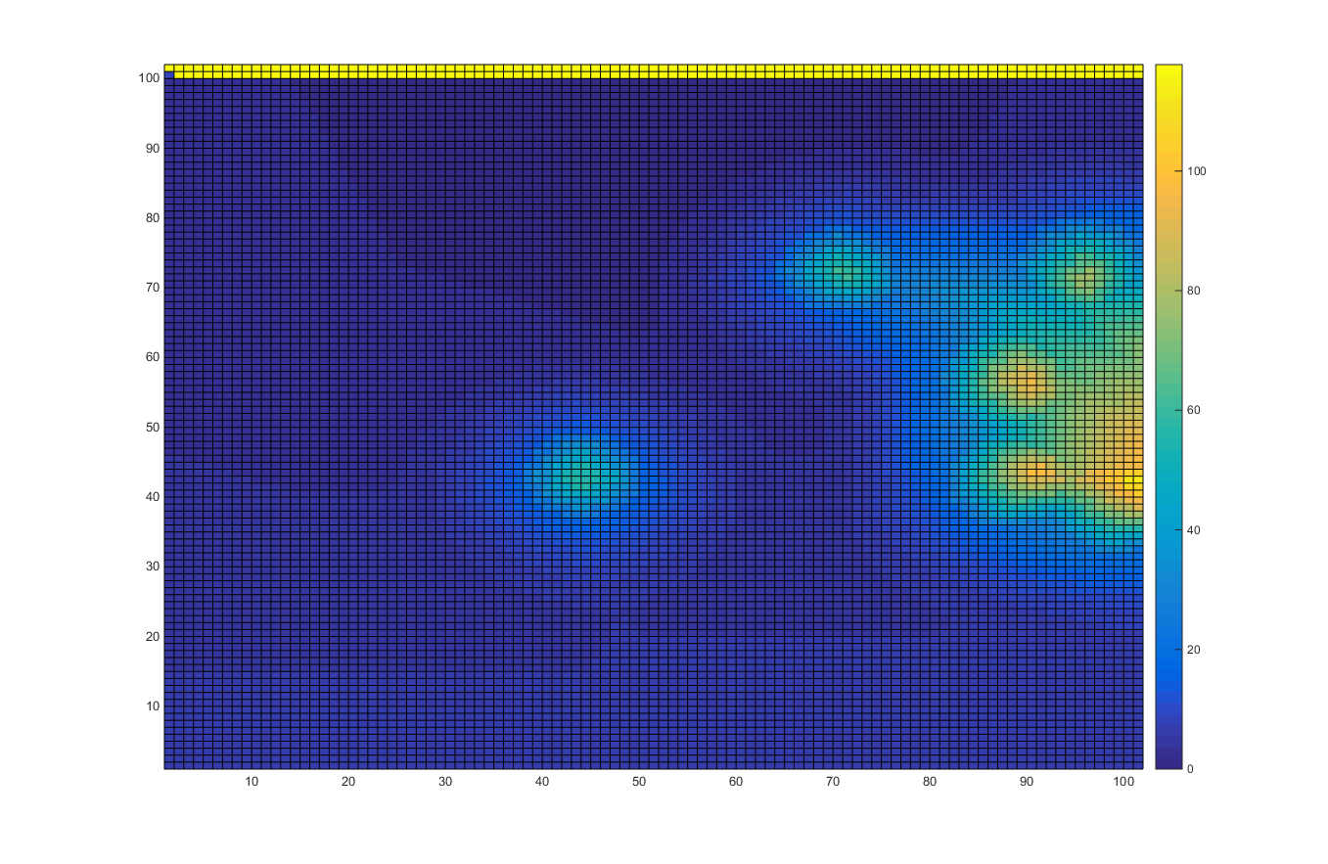
Path planning

Slide 7
Live Demo

